Slide 1
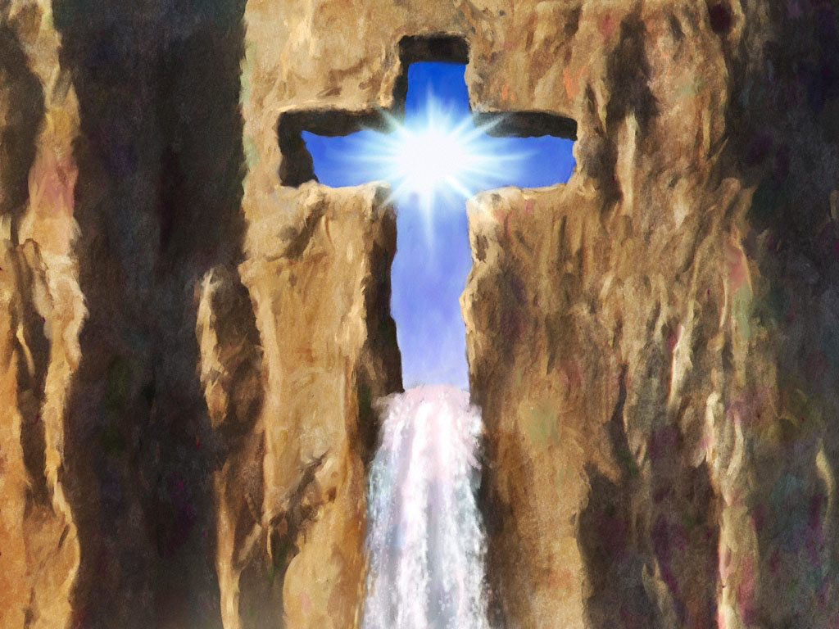
STROMEN VAN LEVEND WATER

Slide 2
Hoe verder, Hoe dieper
KLEIN NAAR GROOT
STEEDS DIEPER
POOTJEBADEN of ZWEMMEN

Slide 3
DE TEMPEL & HET WATER
JEZUS IS DE TEMPEL (JOH 2: 19-21)
WIJ ZIJN DE TEMPEL (1 PETR. 2: 4-5)
JEZUS GEEFT WATER (JOH 4: 13-14)
WATER IS DE GEEST (JOH 7: 37-39)
RIVIER & TROON (OPENB 22)

Slide 4
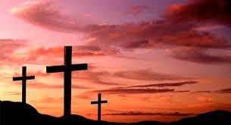
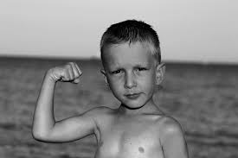
STROMEN VAN….
LIEFDE
WAARDE
DE KRACHT VAN..

Slide 5
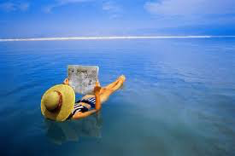
LEVEN
DODE ZEE
DORST LESSEN
DIEPTE- of HOOGTEPUNT
WATERBAK of FONTIJN
CONSUMENT of DISTRIBUTEUR

Slide 6
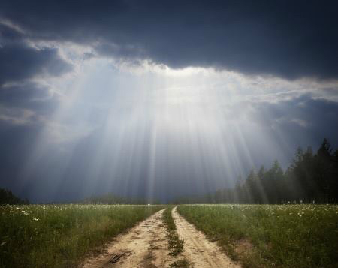
GODS DROOM
DE AARDE INPAKKEN
DOE JE MEE?
HOOP

